Slide 1
Hoofdstuk 3: Parlementaire democratie

Slide 2
Het parlement
Deelvraag:
Wie hebben de meeste macht, ministers of kamerleden?
Extra:
Regering: koning (in) + ministers
Kabinet: alle ministers en alle staatssecretarissen
Parlement: Eerste en Tweede kamer samen, ook wel Staten- Generaal

Slide 3
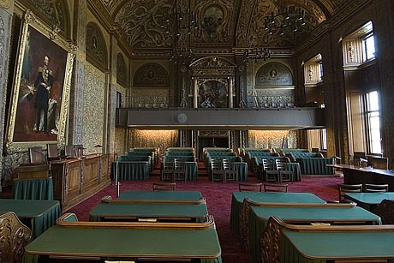
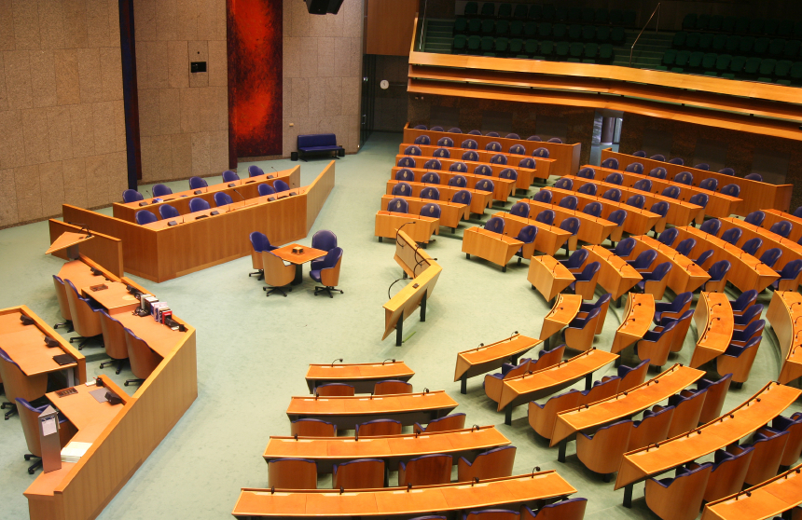
6. Het Parlement
Eerste Kamer (75 leden) Tweede Kamer (150 leden)

Slide 4
Het bestuur van Nederland

Slide 5
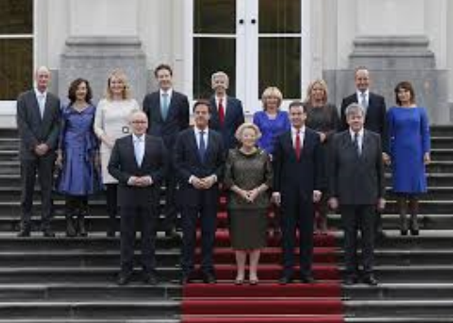
Regering (Koning en Ministers) Eerste Kamer (senaat) Parlement Tweede Kamer

Slide 6
Het Nederlandse Parlement
Het Nederlandse parlement bestaat uit:
Tweede Kamer (150 zetels= 150 gekozen volksvertegenwoordigers)
Eerste Kamer (75 zetels = 75 gekozen volksvertegenwoordigers)

Slide 7
Nederland een indirecte democratie
Het parlement bestaat uit de Tweede en de Eerste Kamer.
Tweede Kamer wordt direct (= rechtstreeks) gekozen
Eerste Kamer wordt indirect gekozen door de leden van de Provinciale Staten. We spreken in dit geval van ‘getrapte’ verkiezingen.

Slide 8
Zetelverdeling tweede kamer 2017- 2021

Slide 9
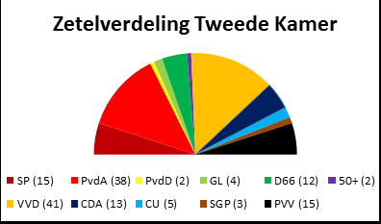
Parlement= Eerste en Tweede Kamer= Volksvertegenwoordiging= Staten- Generaal
Tweede Kamer samenstelling (verdeling zetels 2012- 2017)

Slide 10
Zetelverdeling Eerste Kamer

Slide 11
Huidige coalitie (sinds 2012)
VVD en PvdA
Bijzondere aan huidige coalitie:
VVD en PvdA hebben samen in de Tweede Kamer een meerderheid (namelijk samen 77 zetels), maar hebben in de Eerste Kamer samen geen meerderheid (namelijk samen 22 zetels).
VVD en PvdA zijn dus momenteel in de Eerste Kamer afhankelijk van de steun van oppositiepartijen om aan een meerderheid te komen voor voorstellen van de VVD/PvdA.

Slide 12
Nieuwe coalitie na verkiezingen 2017
Coalitie: VVD- CDA- D66- CU
Totaal 76 zetels in de tweede kamer (1 zetel meer dan de helft)
Totaal 38 zetels in de eerste kamer (1 zetel meer dan de helft)
Conclusie:
VVD- CDA- D66- CU hebben in beide kamers een ‘nipte’ meerderheid.

Slide 13
Fracties in de Tweede en Eerste Kamer
Een fractie is de groep vertegenwoordigers van een politieke partij in een gekozen orgaan.
De PvdA heeft 38 zetels in de Tweede Kamer; de PvdA bestaat dus uit 38 Tweede Kamerleden.
Er zijn twee soorten fracties:
Coalitiepartijen (Twee of meer partijen die samen de meerderheid vormen en samen een regeerakkoord hebben gemaakt)
Oppositiepartijen: partijen die niet in de coalitie zitten. Is hetzelfde als ‘partijen die niet in de regering’ zitten.

Slide 14
Trias Politica: scheiding of evenwicht van machten
Doel van de trias politica:
“ Voorkomen dat een persoon of een kleine groepering alle macht in handen krijgt.”
Extra:
‘Machten die elkaar controleren’
‘Machten die elkaar in evenwicht houden’

Slide 15
Trias politica in theorie
De trias politica van Montesquieu in theorie:
Eerste macht: Wetgevende macht (parlement)
Tweede macht: Uitvoerende macht (regering)
Derde macht: (onafhankelijke) Rechterlijke macht (rechters)

Slide 16
Werking van de Trias Politica:
Extra:
- Macht wordt verdeeld over verschillende organen;
- De machten hebben niets over elkaar te zeggen;
- De machten vullen elkaar aan en kunnen (moeten) elkaar wel controleren.

Slide 17
Trias Politica in de Nederlandse rechtsstaat
Wetgevende macht = Parlement en Regering
Uitvoerende macht= Regering
(onafhankelijke) Rechterlijke macht = Rechters
Conclusie:
Balans slaat deels door naar de regering die zowel uitvoerende als wetgevende macht heeft.

Slide 18
Samenspel van de drie machten
Wetgevende macht:
& Invoeren van een rookverbod in de horeca
& Invoeren van de identificatieplicht
& Invoeren van een (Sociaal )Leenstelsel voor studenten
& Verkorten van de duur van de WW- uitkering
& Invoeren van minimumstraffen / Verhogen van de maximumstraffen
& Strafbaar stellen van illegaliteit

Slide 19
Samenspel van de drie machten
Uitvoerende macht:
Controle op roken in horecagelegenheden
Controle op bij zich dragen van identiteitsbewijs
Verstrekken van leningen aan studenten
Uitkeren van een WW- uitkering
Opsporen en vervolgen van verdachten van strafbare feiten

Slide 20
Samenspel van de drie machten
(Onafhankelijke) Rechterlijke macht:
# Uitspraken doen in individuele (straf)zaken.
# Beoordelen of bv. politie en justitie zich aan de wet hebben gehouden.
# De Nederlandse wet toepassen en interpreteren.

Slide 21
Verhouding Regering en Parlement
Regering voert beleid op basis van wetten die zijn aangenomen door het parlement en op basis van het regeerakkoord.
Parlement heeft twee taken:
Medewetgevende taak: Maken van nieuwe wetten, aanpassen van bestaande wetten, stemmen over wetsvoorstellen.
Controleren van de regering.

Slide 22
Parlement:
Staten Generaal= EK + TK = Parlement= volksvertegenwoordiging
Twee hoofdtaken van deTweede Kamer:
Medewetgevende taak
Controleren van de regering

Slide 23
Medewetgevende taak ‘Tweede kamer’
Het stemmen over wetsvoorstellen
Het recht van amendement
Het recht van initiatief
Het budgetrecht

Slide 24
Controlerende taak ‘Tweede Kamer’
Het vragenrecht
Het recht van interpellatie
Het recht van motie (afkeuring/ wantrouwen/ treurnis)
Het recht van enquête

Slide 25
Moties
Motie van wantrouwen
Spreekt de Kamer uit niet langer vertrouwen te hebben in een bewindspersoon of in het kabinet.
Zij kunnen niet anders doen dan daaraan consequenties te verbinden en op te stappen.
Motie van afkeuring:
Veroordeelt beleid van een bewindspersoon (of van het kabinet).
De ernst van de verwoorde kritiek kan reden zijn voor ontslagaanvraag.
Motie van treurnis
Dat is een mildere vorm van afkeuring en heeft bij aanneming dan ook geen consequenties.
http://www.parlement.com/ (wantrouwen, afkeuring, treurnis)

Slide 26
Informele middelen ‘Tweede Kamer’
Lobbyen bij ministers
Overleg plegen met ambtenaren en pressiegroepen
Gebruik maken van de massamedia

Slide 27
Eerste Kamer
Géén full- time baan
Toetst wetsvoorstellen aan staatsrechtelijke normen en normen van ‘behoorlijke wetgeving’
Heeft géén recht van amendement
Heeft géén recht van initiatief

Slide 28
Hoofdtaak ‘Eerste Kamer’
‘Het controleren of een wetsvoorstel inhoudelijk in
overeenstemming is met eerdere wetgeving en met de
grondwet’. (Blz. 90 Essener)
De Eerste kamer kan de wetten die zijn goedgekeurd door
de Tweede Kamer niet meer wijzigen, maar slechts goed-
of afkeuren.

Slide 29
Bevoegdheden ‘Eerste Kamer’
Het recht om schriftelijk vragen te stellen aan het kabinet
Het recht van interpellatie
Het recht om een parlementaire enquête in te stellen
Het recht van motie (afkeuring/ wantrouwen);
Echter: politieke gevolg ?????

Slide 30
Politieke cultuur
Politieke cultuur:
“de manier waarop politici met elkaar omgaan”.
Kenmerken van de Nederlandse politieke cultuur:
Bereidheid om met elkaar te overleggen;
Bereidheid/ Noodzaak om compromissen te sluiten (poldermodel).
Extra:
Voordeel compromis: er wordt rekening gehouden met verschillende belangen van verschillende betrokkenen;
Nadeel compromis: partijen bereiken hun ideaal nooit voor 100%.

